Slide 1
DeVision
MARKETING AGENCY
WE MAKE BRANDS
IMPOSSIBLE TO IGNORE
Strategija, sadržaj i oglašavanje koje donosi rezultate.

Slide 2

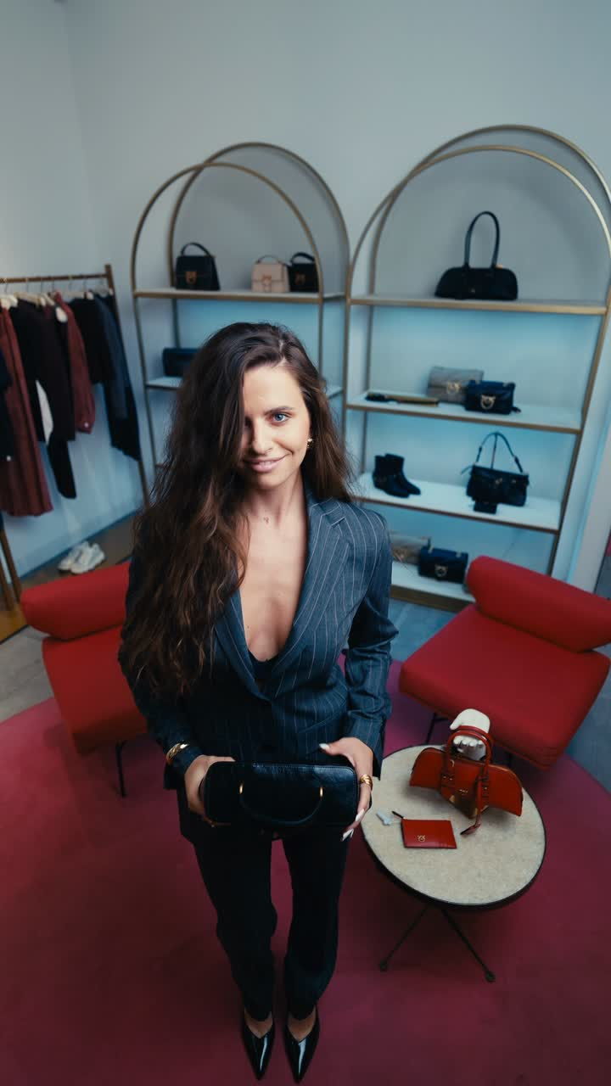
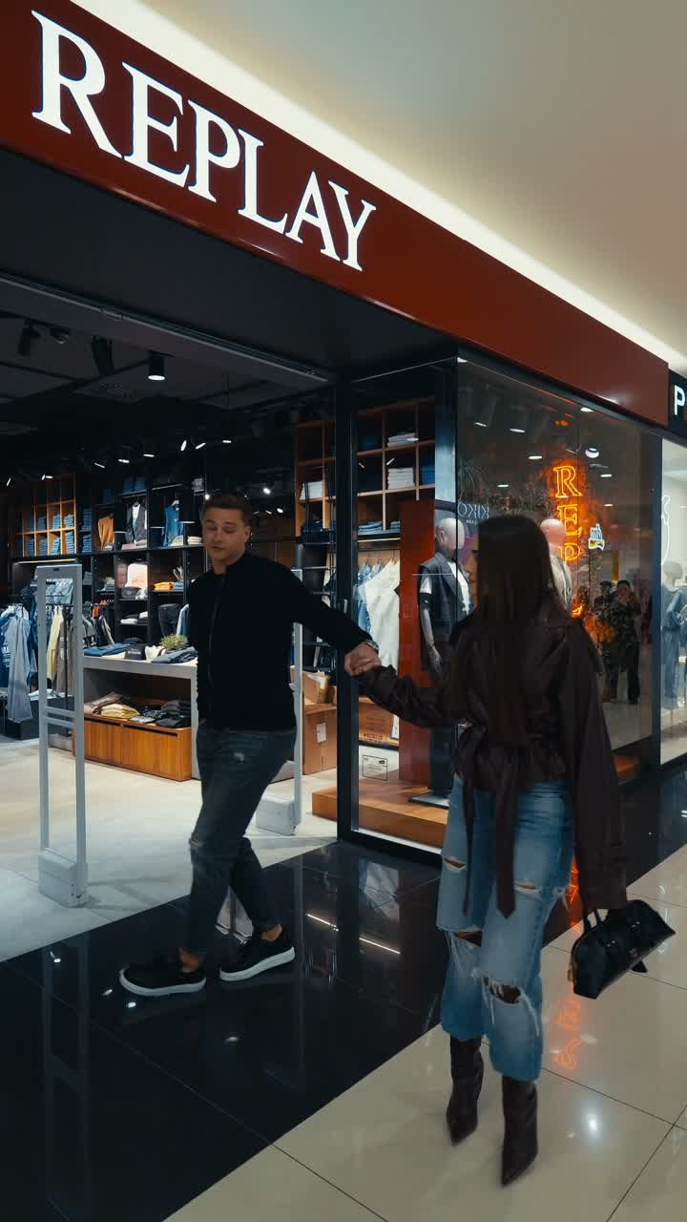
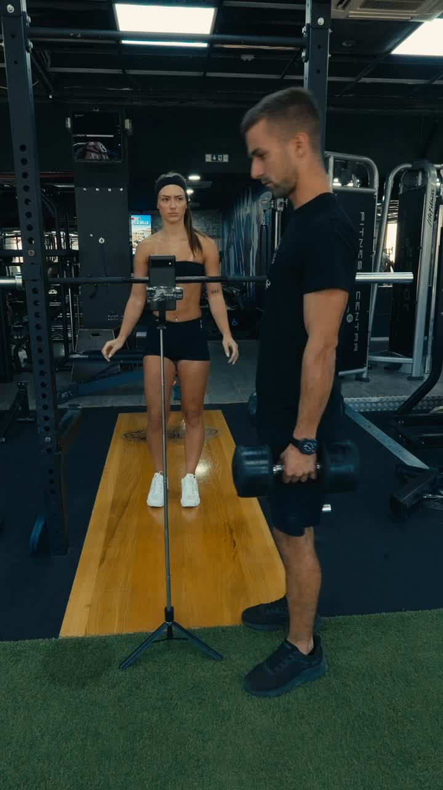


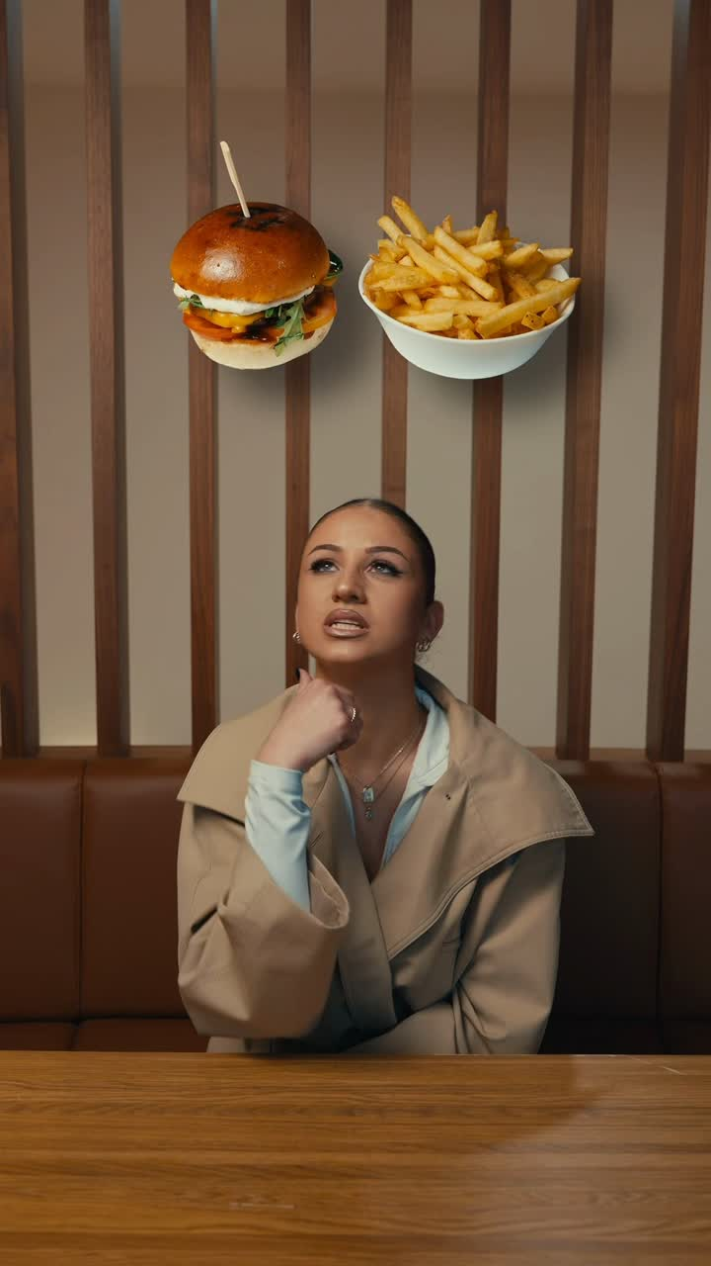
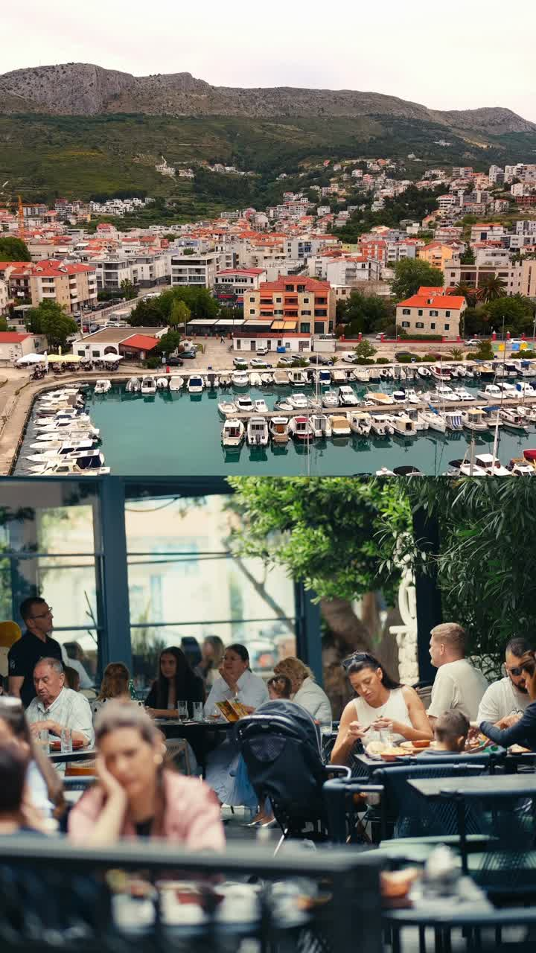
DeVision je marketinška agencija koja spaja strategiju, kreativnost i izvedbu.
Od društvenih mreža i sadržaja do digitalnog oglašavanja, weba, dizajna i evenata -stvaramo cjelovitu komunikaciju koja gradi prepoznatljive i snažne brendove.

Slide 3






USLUGE
DRUŠTVENE MREŽE I SADRŽAJ
DIGITALNI MARKETING I OGLAŠAVANJE
BRENDING I STRATEGIJA
DIZAJN I MEDIJSKO OGLAŠAVANJE
WEB I SEO
EVENTI I AKTIVACIJE
NAŠI KLIJENTI
FIT FOOD 2 GO

Slide 4

DRUŠTVENE MREŽE I SADRŽAJ
Kreiramo sadržaj i komunikaciju koja gradi prepoznatljivost brenda i povezuje ga s pravom publikom kroz strateško vođenje društvenih mreža, content planiranje, foto i video produkciju, Reels i TikTok sadržaj, copywriting, community management i influencer suradnje.

Slide 5
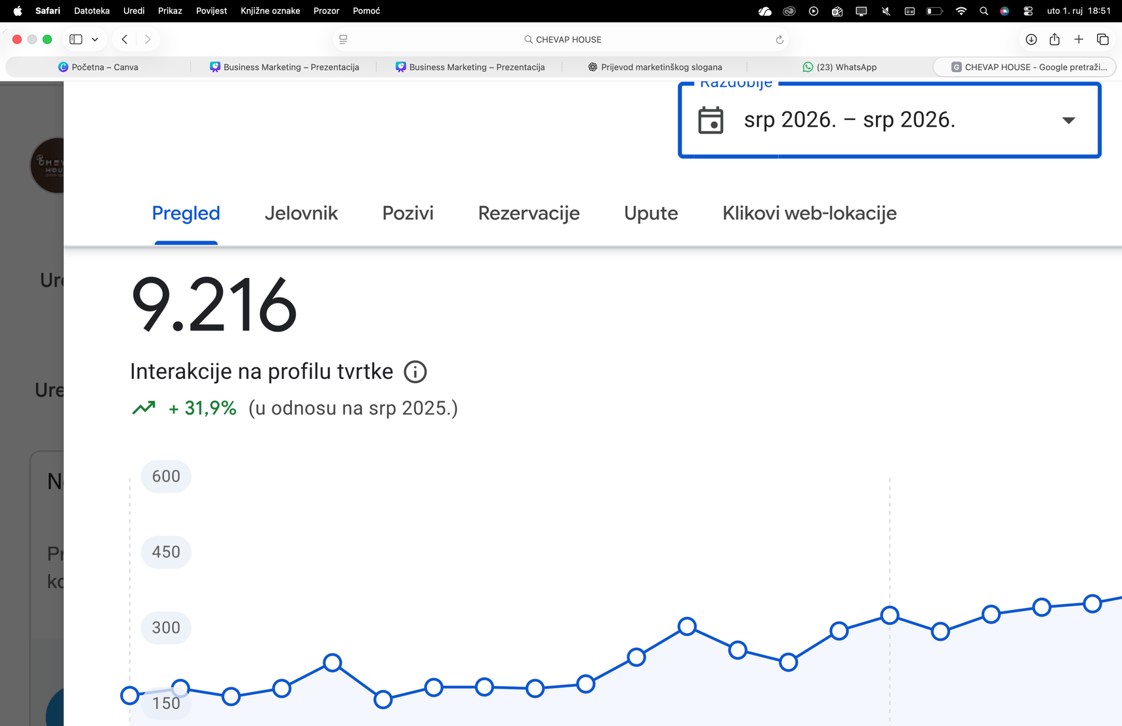
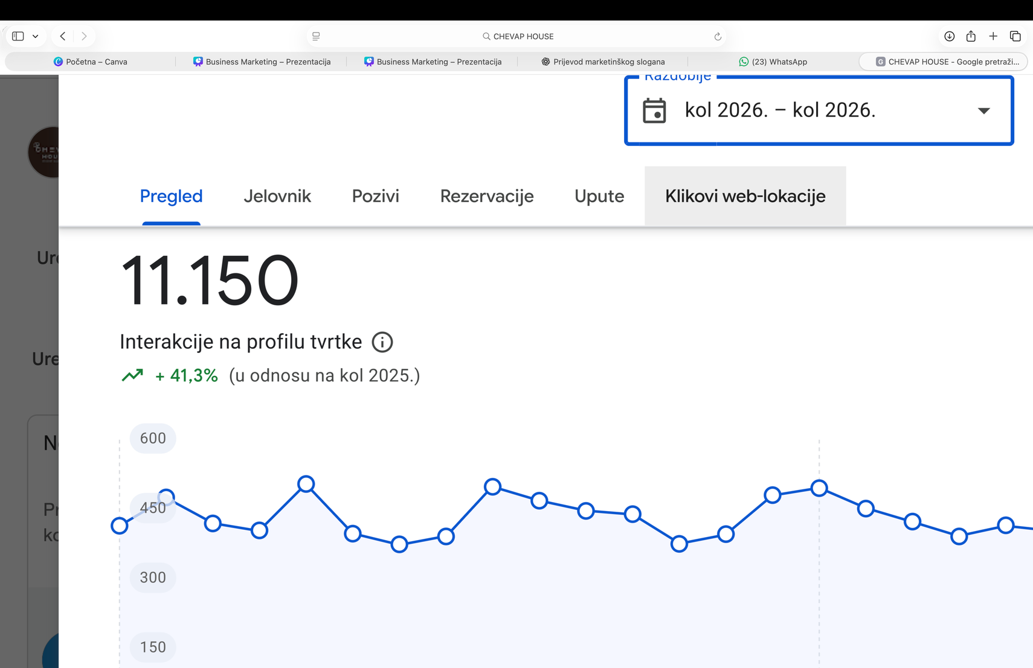
DIGITALNI MARKETING I OGLAŠAVANJE
Planiramo i vodimo digitalne kampanje prilagođene ciljevima, publici i budžetu svakog brenda kroz Meta i Google oglašavanje, newsletter i email marketing, kontinuiranu optimizaciju kampanja te analizu i izvještavanje rezultata.

Slide 6

BRENDING I STRATEGIJA
Gradimo prepoznatljiv i dosljedan identitet brenda kroz razvoj strategije, pozicioniranje, vizualni identitet, logo i brand elemente, definiranje tone of voicea te osmišljavanje komunikacijskog koncepta.

Slide 7
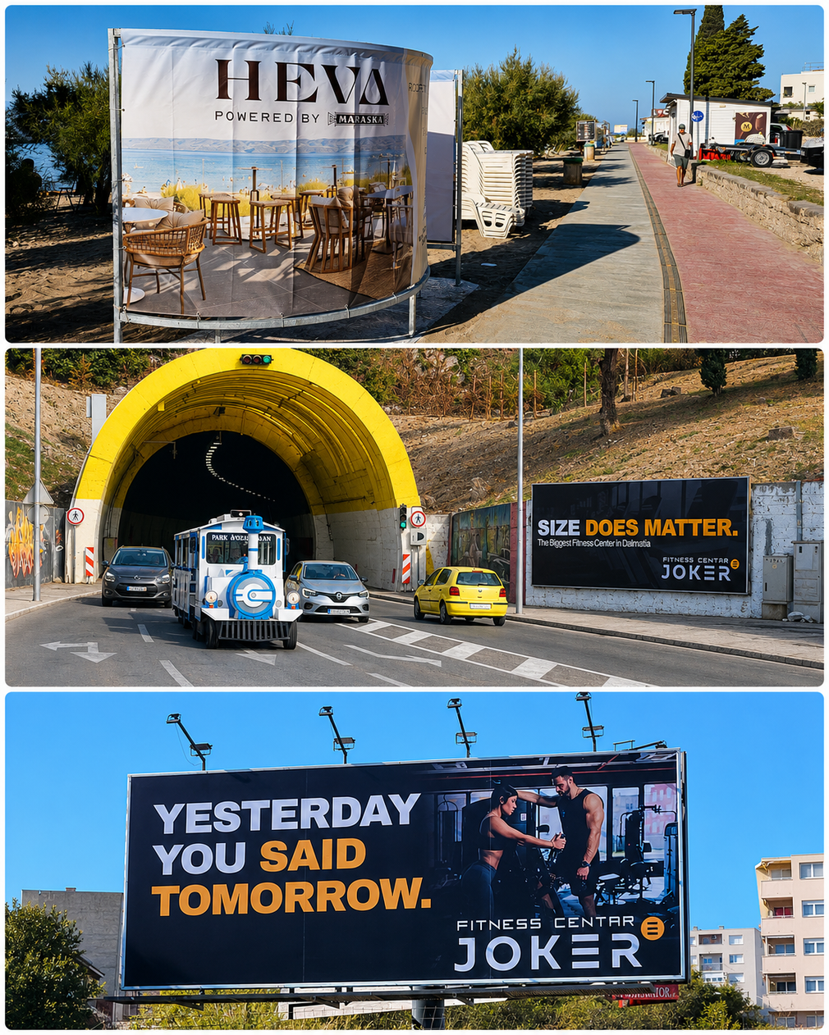
DIZAJN I MEDIJSKO OGLAŠAVANJE
Oblikujemo vizualnu komunikaciju brenda te planiramo i pronalazimo najbolje oglasne pozicije kroz izradu grafičkih i kampanjskih materijala, planiranje i zakup oglasnog prostora, billboard i citylight oglašavanje, digitalne ekrane, indoor i outdoor kampanje te promotivne materijale.

Slide 8

WEB I SEO
Kreiramo moderne, funkcionalne i vizualno usklađene web stranice i webshopove te povećavamo njihovu online vidljivost kroz landing stranice, UX/UI dizajn, SEO optimizaciju i uređivanje Google Business profila.

Slide 9

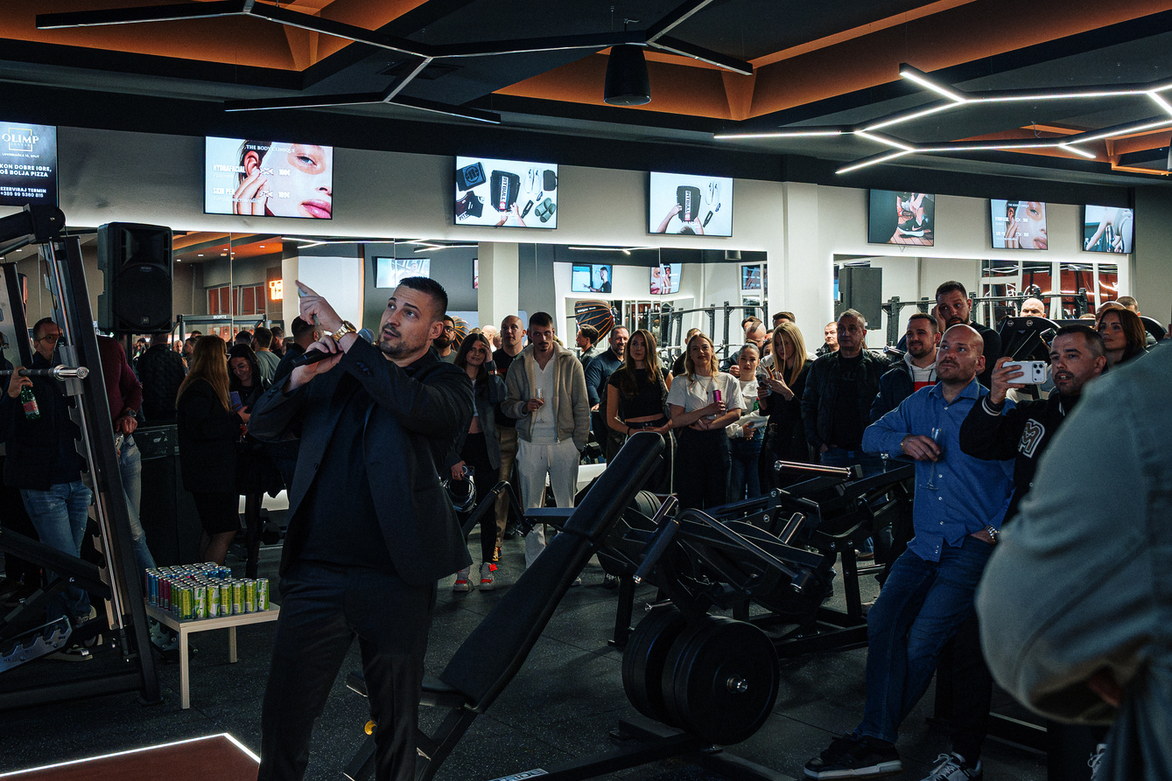
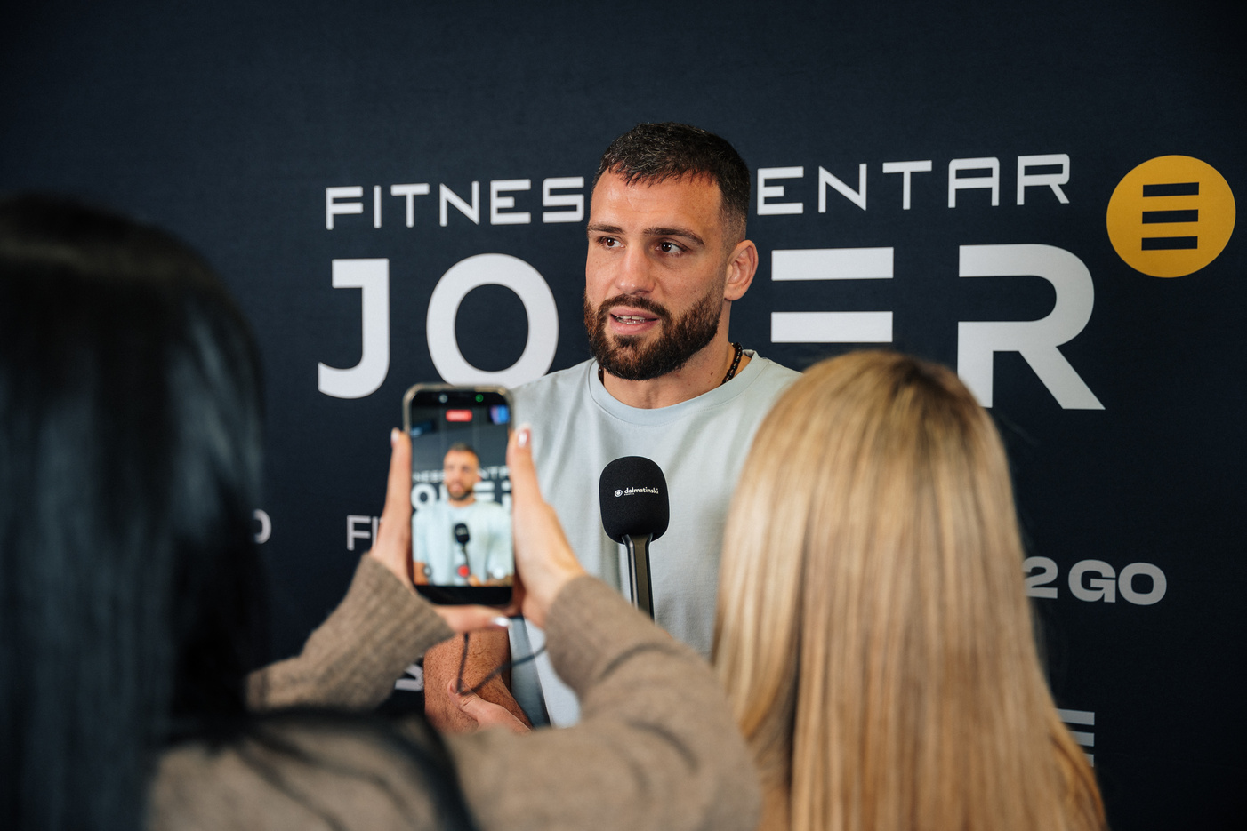

EVENTI I
AKTIVACIJE
Osmišljavamo i realiziramo događaje koji povezuju brend s publikom kroz organizaciju evenata, otvorenja i promocija, launch događaje, brand aktivacije, influencer suradnje i nagradne igre.

Slide 10
DeVision
MARKETING AGENCY

